Slide 1
延伸通識(科技) 科學傳播與媒體通路
組員:1101105209廖閈富（四子二乙）
1101105229陳奕勝（四子二乙）
1101105237林已貹（四子二乙）

Slide 2
目錄
主題
背景與目的
製作動機
通路型態
科學性質
實際應用
訴求對象
傳播特色

Slide 3
主題－實做科學ＡＰＰ
科學題材除非與讀者切身有關，否則很難引起一般人的興趣。而我們這一組的主題則是以簡單的ＡＰＰ小時驗來吸引使用者的注意，不需要花太多時間就能完成一個簡單的科學實驗。
這個ＡＰＰ內容主要為人和手機上的互動，使用者對著其內容做出「 因」，而它會顯示出「 果」。
例如：行軍震斷橋－當搖晃手機的頻率到一個標準點其穩定時，則螢幕裡的橋樑則會斷裂。
之後則是解釋其原因，因為軍人過橋行走步伐一致時，則頻率共振，在與材料同頻率下，比其他頻率以更大的振動做振動的情形，使其超過臨界點。

Slide 4
背景與目的
自臺灣光復（ 1945 年）迄今，臺灣的傳媒機構很少重視科普；僅是隨新聞事件涉及科學者才報導，很少規劃長期系列的科學報導。超過六十年的傳媒史（仍以報紙、廣播為主）上。近二、三十年來，即使有科普雜誌（如科學月刊、牛頓）撐場面，卻被政經環境擠壓到更邊緣化的地位，難以發揮傳播功能。除了醫藥衛生的訊息因傳媒重視（也僅限於報紙）而得以推廣普及外，自然科學和工程的訊息多侷限於學術殿堂之專業人士。

Slide 5
而科學傳播指的是科學性的傳播，科學傳播等同於科學普及的將科學普及化。將科學等推廣、普及於一般外行人是科普的中心思想，這也是科學傳播的前提。在傳播理論的學域，期望傳播得正確、廣泛、深入、快速而有效，實現科學普及、民眾對科學的認知發達的境界。而我們則是希望以這個ＡＰＰ來把科學更快速有效的推廣出去。
而我們的目的則在於讓民眾在這資訊爆炸的時代裡能夠更接受到更專業更有效且正確的科技訊息，進而提高工作效率和把科學應用在生活中，使得生活更安全快樂且有效率。

Slide 6
製作動機
一般科學傳播總以電視、科展及網路呈現，而這些傳播方式則較缺少了互動，即使有導覽員或是現有的科學文章知識擺在眼前，還是無法讓一般的觀眾親自體驗。即使有人想進行實驗，但是材料收集與準備工作的繁瑣通人讓人頭疼，所以我們想藉由手機ＡＰＰ的方式，來使民眾可以藉由它，來進行這些實驗，進而了解其科學原理與知識，也可以進一步的節省準備時間、材料及金錢等等。

Slide 7
通路型態
ＡＰＰ為商品，手機為載具，而把影音媒體當作通路來使用，例如何某些科學電視節目做合作，在節目後更新這科學實驗的ＡＰＰ來做產品置入甚至銷售，而當這個媒體（通路）改變其內容或民眾快對這類科學感到頻繁無趣時，則以每次電視節目播出後更新ＡＰＰ內容形態，使的這個商品不會在這通路中被眾多商品給淹沒。

Slide 8
科學性質-共振頻率
任何物體産生振動後，由於其本身的構成、大小、形狀 等物理特性，原先以多種頻率開始的振動，漸漸會固定在某一頻率上振動，這個頻率叫做該物體的「固有頻率」，因爲它與該物體的物理特性有關。當人們從外界再給這個物體加上一個振動（策動）時，如果策動力的頻率與該物體的固有頻率正好相同，物體振動的振幅達到最大，這種現象叫做「共振」。阻尼很小時，共振頻率大約與系統自然頻率（或稱固有頻率）相等物體産生共振時，如果兩項頻率一致如果兩項頻率一致則會產生加乘或擴大的效果。

Slide 9
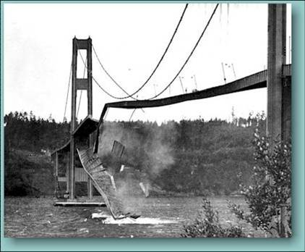
科學實例-共振頻率
塔科馬海峽吊橋是位於美國華盛頓州塔科馬的兩條懸索橋，也是華盛頓州16 號幹線的一部分。每橋長 1.6 公里，橫跨塔科馬海峽。第 一條橋倒塌的原因，是因 為其橋面厚度不足，在受 到強風的吹襲下引起卡門 渦街，使橋身擺動；當卡 門渦街的振動頻率和弔橋 自身的固有頻率相同時， 引起吊橋劇烈共振而崩塌。

Slide 10
實際應用
簡單科學能讓人們了解到科學的方便，而人民往往是懶惰的，有時候了解了科學不一定會懂得應用，所以在其後內容直接置入實際應用是非常有必要的，可以讓使用者減少思考與實驗。
例如：前例所舉的頻率共振，在生活中可見的打地機，它在鑽地震動時，如果能保持在一定頻率，則能讓鑽地效率大增。

Slide 11
訴求對象
而科學傳播指的是科學性的傳播，而科學題材除非與讀者切身有關，否則很難引起一般人的注意，而我們這ＡＰＰ所注重的對象正是這些較少關注科學方面的人。

Slide 12
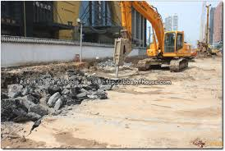
傳播特色
一個小小的科學能讓能聯想到生活實務呢，當生活有需要時科技就會發展。
當你看到共振頻率時， 如何運用到生活上呢?
答案就是鑽土機
生活的東西，等待你 去發掘

